Slide 1
03
A gdyby tak…
Myślenie na głos a myślenie przed mówieniem
Luźny pomysł dyrektora brzmi dla zespołu jak decyzja.
EMPATYZER · PRZED WAŻNĄ ROZMOWĄ
Notes:
A gdyby tak…. Myślenie na głos a myślenie przed mówieniem.
Luźny pomysł dyrektora brzmi dla zespołu jak decyzja.
Empatyzer pomaga przygotować się do ważnej rozmowy w pracy, uwzględniając konkretną osobę i sytuację.
Słowa kluczowe: Empatyzer, Em, komunikacja w pracy, zarządzanie ludźmi, ważna rozmowa, różnice międzyludzkie.

Slide 2

1
Amira, Karim, a gdybyśmy wyrzucili cały ekran powitalny…?
Notes:
A gdyby tak…. Myślenie na głos a myślenie przed mówieniem.
Luźny pomysł dyrektora brzmi dla zespołu jak decyzja.
Samuel rzuca pomysł podczas spotkania z Amirą i Karimem.
Empatyzer pomaga przygotować się do ważnej rozmowy w pracy, uwzględniając konkretną osobę i sytuację.
Słowa kluczowe: Empatyzer, Em, komunikacja w pracy, zarządzanie ludźmi, ważna rozmowa, różnice międzyludzkie.

Slide 3
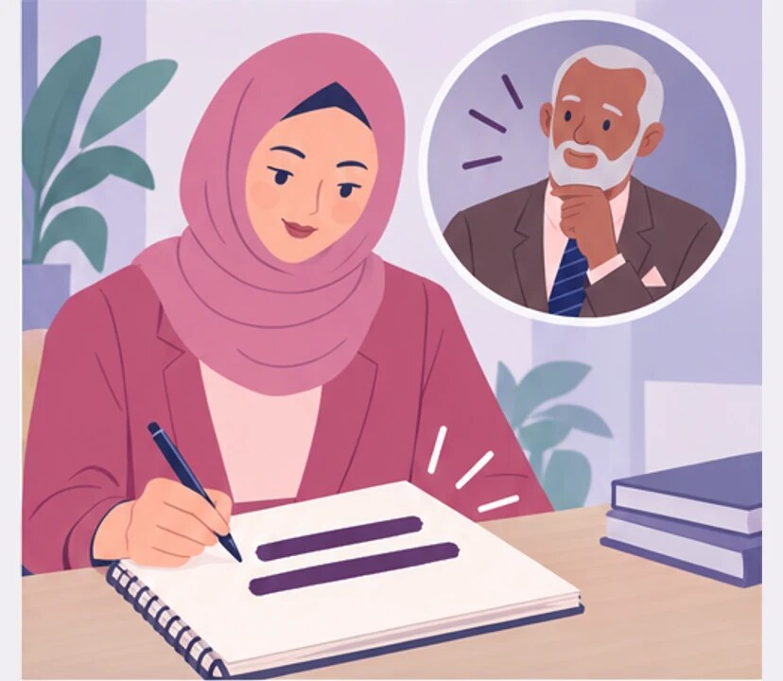
2
Decyzja. Zaczynamy dziś.
Hm, a może jednak nie… Zobaczymy.
Notes:
A gdyby tak…. Myślenie na głos a myślenie przed mówieniem.
Luźny pomysł dyrektora brzmi dla zespołu jak decyzja.
Amira zapisuje pomysł jako decyzję, a Samuel nadal go rozważa.
Empatyzer pomaga przygotować się do ważnej rozmowy w pracy, uwzględniając konkretną osobę i sytuację.
Słowa kluczowe: Empatyzer, Em, komunikacja w pracy, zarządzanie ludźmi, ważna rozmowa, różnice międzyludzkie.

Slide 4

3
NOCNA PRACA
Samuel, wersja bez ekranu powitalnego jest gotowa. Przerobiłam wszystkie przepływy.
Notes:
A gdyby tak…. Myślenie na głos a myślenie przed mówieniem.
Luźny pomysł dyrektora brzmi dla zespołu jak decyzja.
Amira i Karim pracują nocą nad nową wersją produktu.
Empatyzer pomaga przygotować się do ważnej rozmowy w pracy, uwzględniając konkretną osobę i sytuację.
Słowa kluczowe: Empatyzer, Em, komunikacja w pracy, zarządzanie ludźmi, ważna rozmowa, różnice międzyludzkie.

Slide 5

4
TYDZIEŃ PÓŹNIEJ
Samuel, powiedziałeś to na spotkaniu przy całym zespole.
Co to jest? Amira, ja tylko głośno myślałem.
Notes:
A gdyby tak…. Myślenie na głos a myślenie przed mówieniem.
Luźny pomysł dyrektora brzmi dla zespołu jak decyzja.
Samuel jest zaskoczony gotową wersją, a Amira uważa, że wykonała decyzję.
Empatyzer pomaga przygotować się do ważnej rozmowy w pracy, uwzględniając konkretną osobę i sytuację.
Słowa kluczowe: Empatyzer, Em, komunikacja w pracy, zarządzanie ludźmi, ważna rozmowa, różnice międzyludzkie.

Slide 6
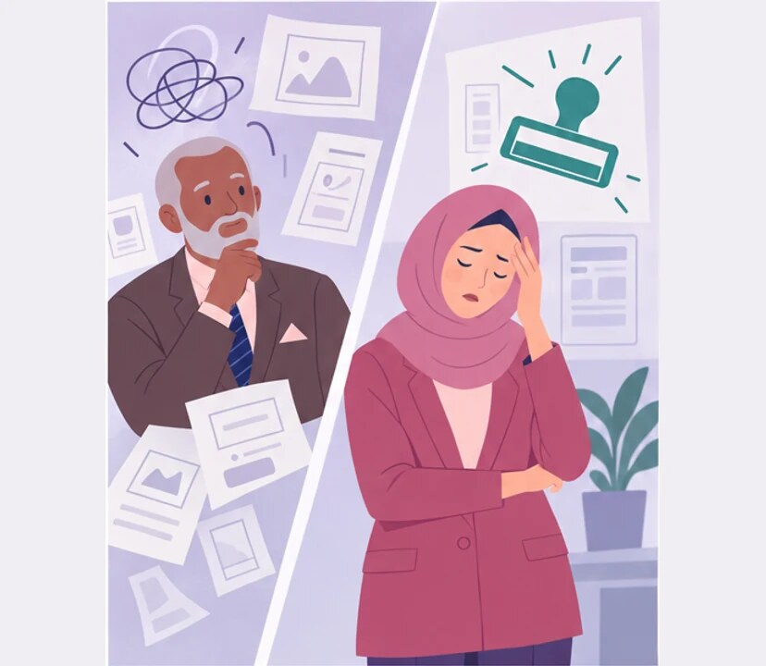
5
Nie można już nawet pomyśleć na głos?
Można. Tylko nie wiedziałam, że to luźny pomysł.
Notes:
A gdyby tak…. Myślenie na głos a myślenie przed mówieniem.
Luźny pomysł dyrektora brzmi dla zespołu jak decyzja.
Samuel i Amira są sfrustrowani skutkiem niejasnego komunikatu.
Empatyzer pomaga przygotować się do ważnej rozmowy w pracy, uwzględniając konkretną osobę i sytuację.
Słowa kluczowe: Empatyzer, Em, komunikacja w pracy, zarządzanie ludźmi, ważna rozmowa, różnice międzyludzkie.

Slide 7

6
Samuel odkrywa, co naprawdę myśli, dopiero kiedy
mówi. Sformułowanie a gdyby jest dla niego szkicem,
który można za chwilę porzucić. Zespół słyszy jednak
słowa dyrektora, więc luźny pomysł brzmi jak
decyzja. Ustalcie prostą zasadę: zanim ktokolwiek
zacznie pracę, pada jedno pytanie — pomysł, kierunek
do sprawdzenia czy polecenie?
EMPATYZER · PRZED WAŻNĄ ROZMOWĄ
Notes:
A gdyby tak…. Myślenie na głos a myślenie przed mówieniem.
Luźny pomysł dyrektora brzmi dla zespołu jak decyzja.
Empatyzer pomaga przygotować się do ważnej rozmowy w pracy, uwzględniając konkretną osobę i sytuację.
Słowa kluczowe: Empatyzer, Em, komunikacja w pracy, zarządzanie ludźmi, ważna rozmowa, różnice międzyludzkie.
Samuel odkrywa, co naprawdę myśli, dopiero kiedy mówi. Sformułowanie a gdyby jest dla niego szkicem, który można za chwilę porzucić. Zespół słyszy jednak słowa dyrektora, więc luźny pomysł brzmi jak decyzja. Ustalcie prostą zasadę: zanim ktokolwiek zacznie pracę, pada jedno pytanie — pomysł, kierunek do sprawdzenia czy polecenie?

